Slide 1
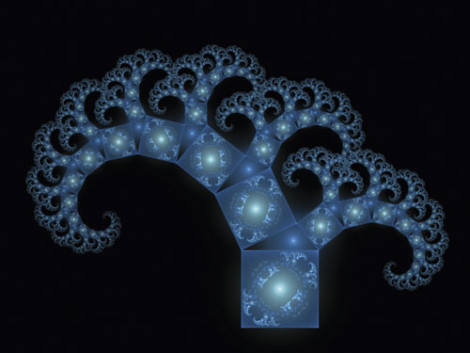
Priča o Pitagorinom stablu

Slide 2
Priču o Pitagorinom stablu opisao je Albert Bosman
Nazvana je po Pitagori jer se njegov početni oblik predočava pomoću Pitagorinog poučka

Slide 3
Pitagorino stablo konstruiramo tako da prvo nacrtamo kvadrat duljine stranice a
Zatim nad jednom njegovom stranicom konstruiramo jednakokračan pravokutan trokut kojemu je pravi kut nasuprot stranici kvadrata.
Nad katetama pravokutnog trokuta nacrtamo dva kvadrata.
Ovaj korak ponavljamo
Prvi korak
Drugi korak

Slide 4
Treči korak
Četverti korak

Slide 5
Kad se nad kvadratom umjesto jednakokračnog trokuta konstruira neki drugi pravokutni trokut, dobit će se nesimetrično Pitagorino stablo.

Slide 6
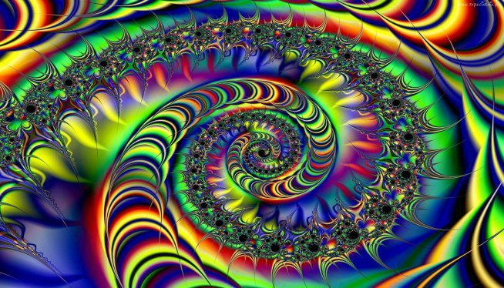
Pitagorino stablo je Fraktal

Slide 7
Fraktal je geometrijski objekt koji daje jednaku razinu detalja
Fraktali su samoslični, ali nesuvise nepravilni da bi se opisali jednostavnom geometrijom

Slide 8
Kraj
Matej Levatić 8.c

